Slide 1
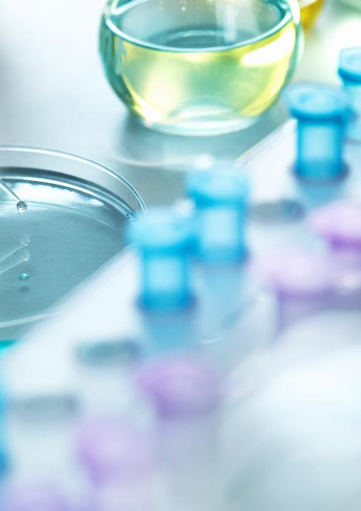
Estudio de las mutaciones generadas como consecuencia de un tumor en diferentes órganos y su relación con la tipología de los pacientes
Mauro García-Oliva González
Estudiante en ¨The Bridge¨
Madrid (2021)

Slide 2



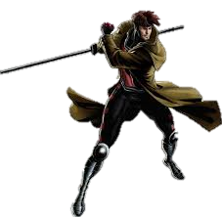
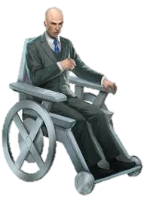

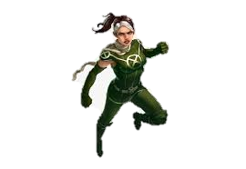
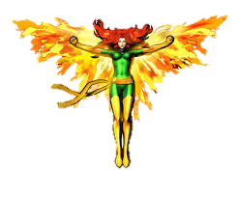
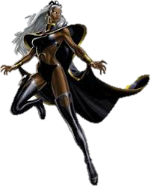

1. ¿De qué vamos a hablar hoy?
HOY VAMOS A HABLAR DE MUTANTES

Slide 3
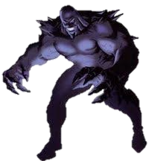
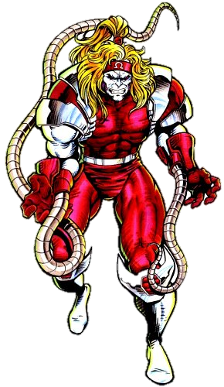
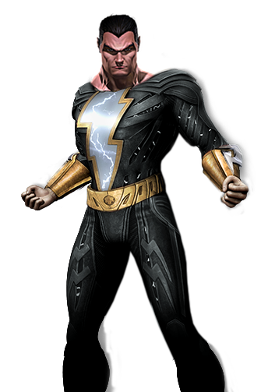
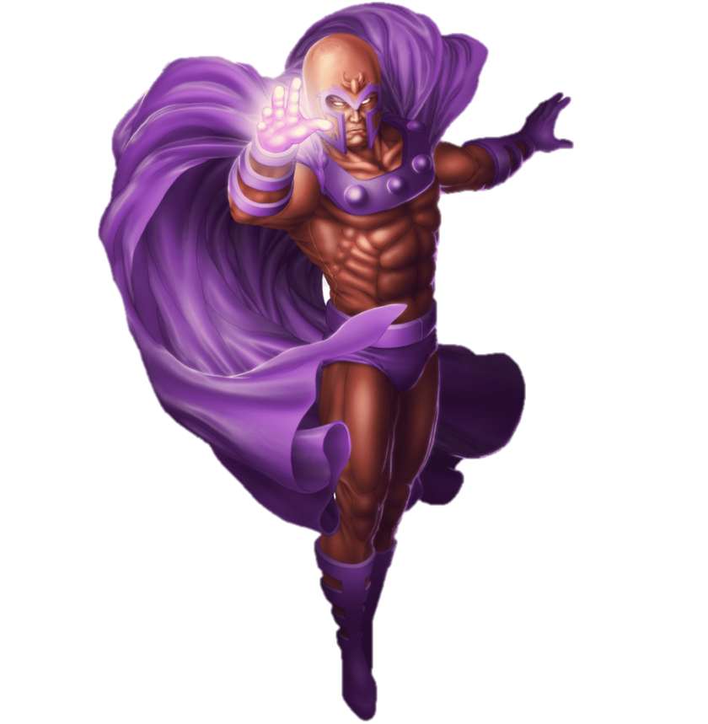
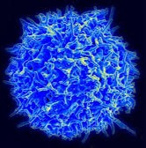
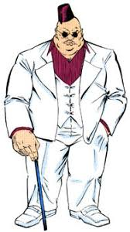
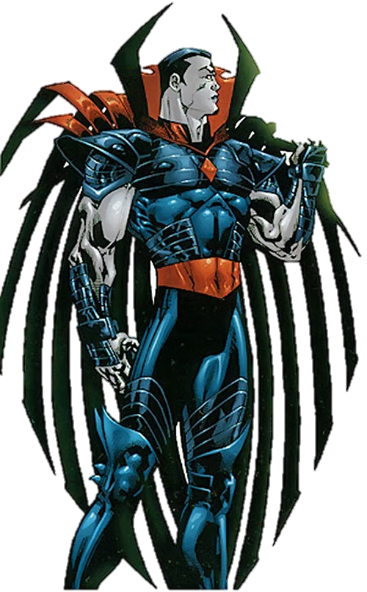

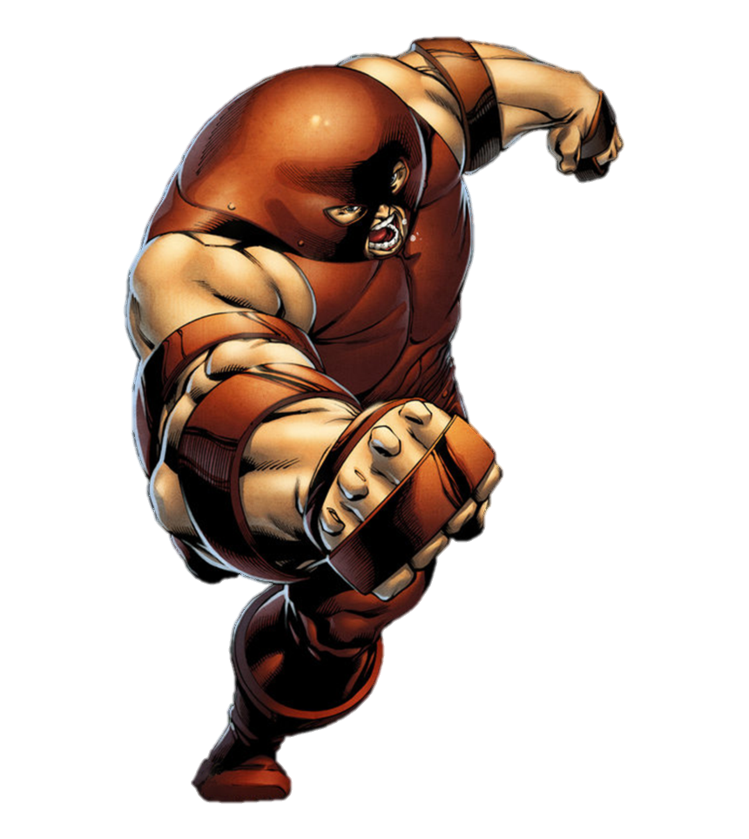
1. ¿De qué vamos a hablar hoy?
DE MUTANTES ‘ MALOS ’

Slide 6
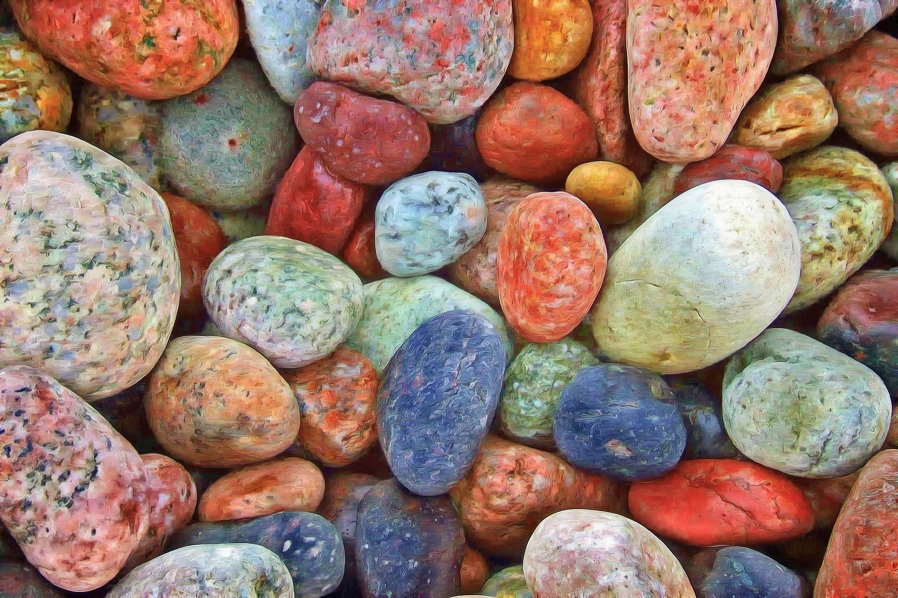
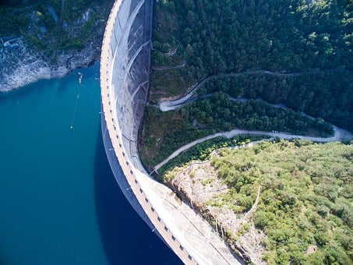




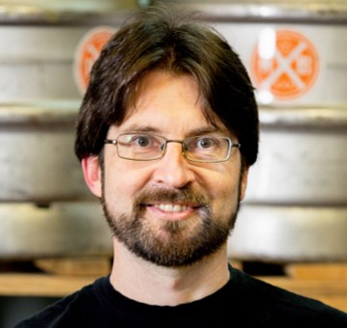










SOBRE EL AUTOR DEL ESTUDIO : MAURO GARCIA-OLIVA GONZALEZ
Licenciatura
Geología
Master Hidrología / Hidráulica
+ 15 años
Experiencia
Experiencia en Empresas Top
Formación Académica
Experiencia Profesional
Experiencia en equipos multidisciplinares y diversos
Master Gestión Medioambiental
Experiencia Internacional
Mi mundo

